Slide 1
第三章 多层次存储器
3.1 存储器概述
3.2 SRAM存储器
3.3 DRAM存储器
3.4 只读存储器和闪速存储器
3.5 并行存储器
3.6 Cache存储器
3.7 虚拟存储器
3.8 奔腾系列机的虚存组织

Slide 2
3.5 并行存储器

Slide 3
加速CPU与存储器之间的数据传输的方式
采用更高速性能的存储器，加大字长
采用并行操作的双端口存储器
在CPU和主存之间使用高速缓存Cache
在每个存储周期中存取多个字
多模块交叉存储器
DDR

Slide 4
3.5.1 双端口存储器

Slide 5
双端口存储器基本内容
结构特点
具有左右两个端口，每一个端口都有独立的读写控制电路
读写冲突
若左、右端口同时对相同的存储单元进行读/写操作
如：左读右写、右读左写、左写右写
解决方法
判断逻辑决定对哪个端口优先进行读写操作，而暂时关闭另一个被延迟的端口，即置其忙信号BUSY=0

Slide 6
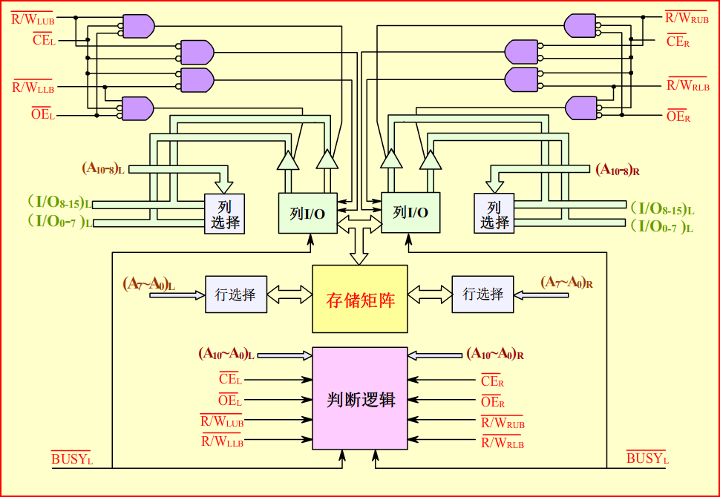
双端口存储器IDT7133逻辑框图
地址信号
A₀-A₇：行地址
CE：Chip Select
A₈-A₁₀：列地址
I/O₀-I/O₇：低8位数据
I/O₈-I/O₁₅：高8位数据
控制信号
数据信号
OE：Output Enable
R/W：Read / Write
BUSY：BUSY
其他
L/R：Left / Right
UB/LB：Upper Bit / Lower Bit
书中错误
R

Slide 7
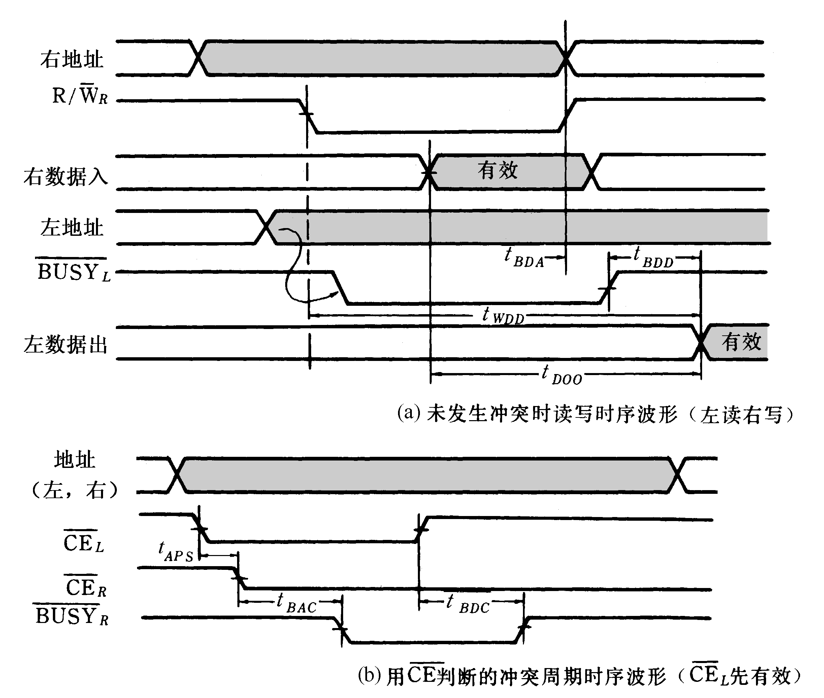
双端口存储器读写时序
有冲突时
CE 判断
如果地址匹配且在CE之前有效，片上的控制逻辑在CE_{L}和CE_{R}之间进行判断来选择端口。
地址有效判断
如果CE在地址匹配之前变低，片上的控制逻辑在左右地址间进行判断来选择端口。

Slide 8
3.5.2 多模块交叉存储器

Slide 9
1.存储器的模块化组织
存储器地址的编排方式
顺序方式
交叉方式

Slide 10
存储器地址的编排方式
设存储器由M个的独立的存储模块组成
每个模块有相同的容量和存取速度
存储模块就是存储芯片
存储器地址的编排方式
顺序方式
交叉方式

Slide 11
顺序方式
优点
故障隔离
扩充容量比较方便
连续地址单元在同一个模块，各模块串行工作
缺点
带宽没有提升
地址按顺序分配给一个模块后，又按顺序为下个模块分配
顺序方式
5位地址：高2位选模块，低3位选块内地址
内存地址
模块(2b)
字(3b)
M₀
M₁
M₂
M₃
0
8
16
24
1
9
17
25
2
10
18
26
3
11
19
27
4
12
20
28
5
13
21
29
6
14
22
30
7
15
23
31
数据总线
顺序方式

Slide 12
交叉方式
优点
连续地址单元在不同同模块，各模块并行工作
存储对齐（软件）+交叉编址（硬件）可以系统运行速度
两个相邻地址的物理单元不属于同一个存储模块，一般在相邻的存储模块中
交叉方式
同一个存储模块内的地址都不连续
5位地址：高3位选块内地址，低2位选模块
内存地址
字(3b)
模块(2b)
M₀
M₁
M₂
M₃
0
1
2
3
4
5
6
7
8
9
10
11
12
13
14
15
16
17
18
19
20
13
21
29
24
25
26
27
28
29
30
31
数据总线
交叉方式

Slide 13
2.多模块交叉存储器的基本结构

Slide 14
并行存储器
地址总线
特点
每个模块独立工作
各模块分时使用数据总线进行信息传递
流水线方式
数据总线是瓶颈
M₀
M₁
M₂
M₃
AR
AR
AR
AR
DR
DR
DR
DR
单字长 数据总线
交叉编址
CPU

Slide 15
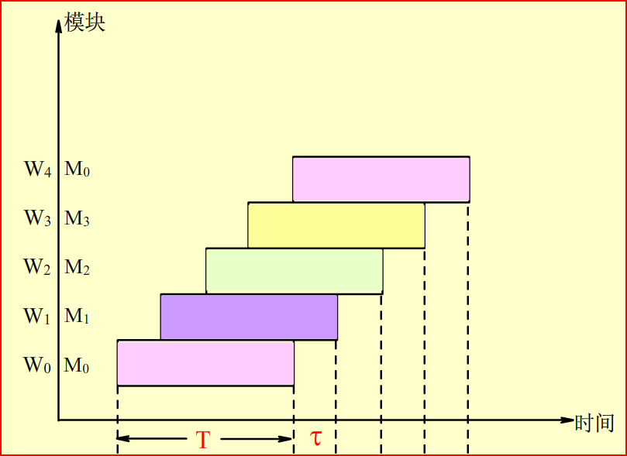

多体交叉存储器流水线方式存取示意图
参数
总线传送周期 $τ$
总线传送周期 𝝉
模块内访问一个存储单元(字)的存储周期是 T
交叉编址连续读取 m 个字所需的时间
t₁ = T + (m-1) τ
顺序编址连续读取 $m$ 个字所需的时间
t₂ = mT
t₁ <t₂

Slide 16
并行存储器
地址总线
特点
每个模块独立工作
各模块分时使用数据总线进行信息传递
流水线方式
数据总线是瓶颈
M₀
M₁
M₂
M₃
AR
AR
AR
AR
DR
DR
DR
DR
优化瓶颈
多
单字长 数据总线
交叉编址
CPU

Slide 17
例3.3 设存储器容量为32字，字长64位，模块数 m=4，分别用顺序方式和交叉方式进行组织。存储周期 T=200ns，数据总线宽度为64位，总线传送周期 τ =50ns 。若连续读出4个字，问顺序存储器和交叉存储器的带宽各是多少 ?
顺序读取：t₂ = mT = 4 × 200ns = 800 ns = 8 × 10⁻⁷ s
交叉读取：t₁ = T + (m-1) τ = 200ns + 3 × 50ns = 350 ns = 3.5 × 10⁻⁷ s
连续读取4字所需时间
信息总量
q = 64 bit × 4 = 256 bit
带宽
顺序读取：w₂ = q/t₂ = 256 bit/ (8 × 10⁻⁷ s) = 320 Mbit/s = 320 Mbps
交叉读取：w₁ = q/t₂ = 256 bit/ (3.5 × 10⁻⁷ s) = 730 Mbit/s = 730 Mbps

Slide 18
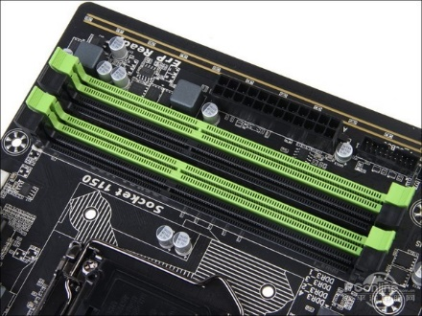
多模块应用
两条4G内存条 单条8G内存条 性能差异？

Slide 19
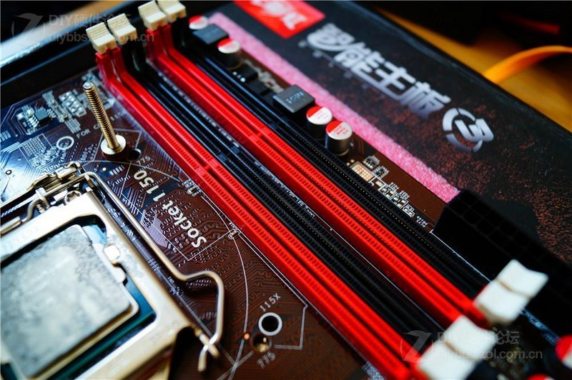
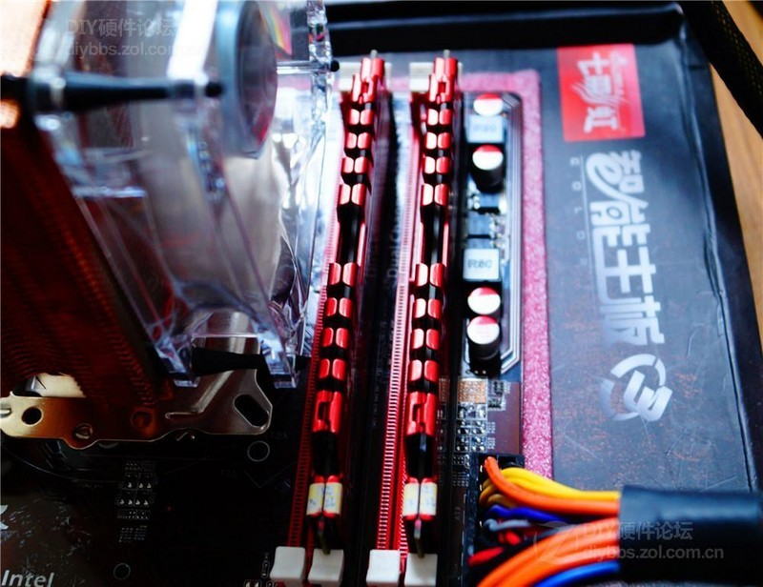
双通道内存实例 128 bit

Slide 20
双通道内存性能评测
SiSoftware Sandra Pro Business 2011处理器性能对比
HP DL120 G7服务器 处理器架构：Intel SandyBridge
内存通道 | 双通道8GB | 单通道8GB
总体内存性能 | 17.52GB/s | 9GB/s
缓存/内存带宽 | 95.23GB/s | 73.42GB/s
内部数据高速缓存 | 411.14GB/s | 410.37GB/s
二级板载高速缓存 | 344GB/s | 346GB/s
三级板载高速缓存 | 173.29GB/s | 174.54GB/s
服务器双通道与单通道的差别-CSDN博客
Notes:
服务器双通道与单通道的差别-CSDN博客

Slide 21
PCRAM相变储存器
又称 PCM和 CRAM（Chalcogenide Random AccessMemory），它利用相变材料作为储存介质。
在工作时通过对相变材料施加不同时长的电脉冲，使相变材料在不同程度的电流热效应下分别呈现出不同的结晶状态，并在两种状态之间快速切换。
相变材料在非晶相态时呈现出半导体特性，具有较高的电阻值；在结晶相态时呈现出半金属特性，具有较低的电阻值。因此，可以分别通过相变材料在非晶相态和结晶相态时呈现出的不同电阻特性来分别表示需要存储的数据。
储存密度较 DRAM 更高，通过更加精密的电阻探测方式，可以在单一存储单元内存储多 Bit 数据。

Slide 22
ReRAM电阻式存储器
也称 RRAM，是以非导性材料（金属氧化物）的电阻在外加电场作用下，在高阻态和低阻态之间实现可逆转换的非易失性存储器。ReRAM 在工作时可以对金属氧化物施加电压，使材料的电阻在高阻态和低阻态间发生相应变化，并利用这种性质储存各种信息。
ReRAM 也能在单个存储单元中存储多 Bit 数据。与 DRAM 相比，RRAM 不仅满足高读写速度和存储密度的要求，同时延迟更低，可满足未来智能驾驶高实时数据吞吐量。

Slide 23
MRAM和FRAM
MRAM(Magnetoresistive Random Access Memory)是一种利用磁性工作的非易失性随机存储器。MRAM 的磁性基于两个铁磁层磁化状态来存储信息，其核心元件就是磁性隧道结 (magnetic tunnel junction，MTJ)，当电流流过 MTJ 时它会因为存储信息的不同而表现出不同的阻值。
FRAM（FRAM，ferroelectric RAM），采用人工合成的铅锆钛 (PZT) 材料形成存储器结晶体存储数据。当一个电场被施加到铁晶体管时，中心原子顺着电场停在低能量位置处，大量中心原子在晶体单胞中移动最终形成极化电荷，然后外界通过判断铁晶体管内的电荷高低来读取数据。与 DRAM 相比，FRAM 在速度与价格方面都具有较大优势。

Slide 24
3.6 Cache存储器

Slide 25
3.6.1 Cache基本原理

Slide 26
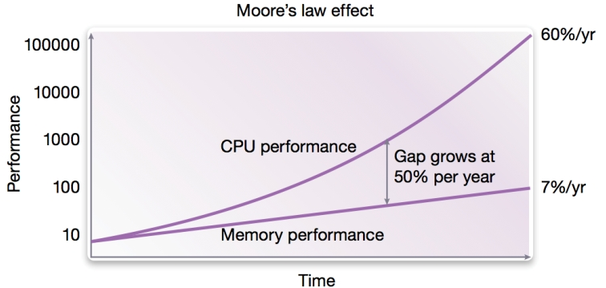
1.Cache的功能
解决CPU和主存之间的速度不匹配问题
延迟(ns)和带宽(GB/s)

Slide 27
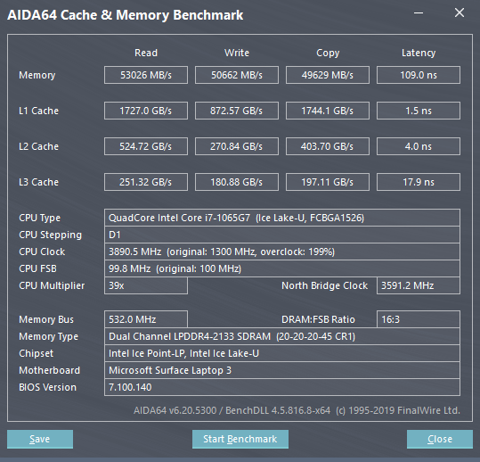
CPU带宽简单测算
个人电脑的DDR4-3200 内存单通道带宽25600MB/s
CPU默认频率为1500MHz，4核心64位处理器，每次运算需要2个数据
CPU所需带宽：1500M×4 ×(8B+8B)=96000MB/s
内存墙（memory wall）
Notes:
内存墙，指内存的容量或传输带宽有限而严重限制CPU 性能发挥的现象

Slide 28
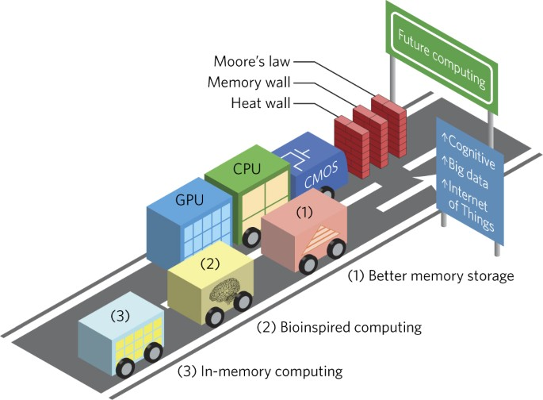

Slide 29
在CPU和主存之间设置一个小容量的存储器Cache，保存的内容是主存内容的一个子集
Cache存取速度比主存快，用SRAM实现
解决方法——Cache
Cache功能全由硬件调度，对用户透明
运行过程无需软件设置和参与
M₁
M₂
M₃
CPU
Cache₂
主存
外存
Cache₁

Slide 30
2. cache基本原理

Slide 31
Cache基本原理
Cache的控制逻辑
数据交换问题
Cache 除了包含 SRAM 外，还包括控制逻辑
Cache 在 CPU 芯片外，主存/Cache控制逻辑——控制逻辑与主存控制逻辑合成在一起
Cache在CPU芯片内，由CPU提供控制逻辑
CPU与Cache数据交换单位：字
Cache与主存数据 交换单位：块
M₁
M₂
CPU
Cache₂
主存
块
块
字
Cache₁
块

Slide 32
块的相关概念
块
Cache命中 / Cache未命中(缺失)
一个块由若干字构成，块的大小固定
CPU读取内存中的一个字，发出此字的内存地址到cache和主存。由cache控制逻辑依据地址判断是否在cache中。
cache命中：读取的字在cache中，将该字传送给CPU
cache未命中：读取的字不在cache中，①用主存读取周期把该字从主存读出送到CPU；②把含有该字的块送入cache中。

Slide 33
程序的局部性原理
在一段时间内，程序的执行仅限于程序中的某一部分
相应的，执行访问的存储空间也局限于某个内存区域
时间局部性
被访问过一次的内存区域在未来会被多次访问
空间局部性
如果一个内存区域被访问，那么将来它附近的单元也会被访问

Slide 34
程序局部性举例
数据
数组元素访问 (空间)
结构体、数据库记录访问 (空间)
局部变量，计数器，指针等被重复使用 (时间)
指令
顺序访问的指令 (空间)
重复使用的循环体 (时间)
子函数 (时间)
sum = 0;
for (i = 0; i < n; i++)
sum += a[i].x + a[i].y;
return sum;

Slide 35
程序局部性举例
?
哪个程序具有更好的局部性 ?
程序1
程序2
int a[M][N];
for (i = 0; i < M; i++)
for (j = 0; j < N; j++)
sum += a[i][j];
int a[M][N];
for (j = 0; j < N; j++)
for (i = 0; i < M; i++)
sum += a[i][j];
Notes:
C语言中数组按行存储，按列访问没有局部性

Slide 36
3.Cache的命中率

Slide 37
命中率
命中率
在一个程序执行期间，设N_{c}表示cache中完成存取的总次数，N_{m}表示主存中完成存取的总次数，h为命中率，有
命中率 $\text{h}$ 与程序的行为、cache的容量、组织方式、块大小有关
命中率 "h" 与程序的行为、cache的容量、组织方式、块大小有关
为了提高访存效率，Cache的命中率应接近于1
命中
一次访存中，在Cache中完成存取
不命中
也称失效，在Memory中完成存取
Notes:
上课点名：命中；人没在，不命中，怎么通知，去宿舍找

Slide 38
Cache的平均访问时间
已知
t_{c}：命中时的cache访问时间
t_{m}：未命中时的主存访问时间
1-h ：未命中率/失效率
t_{a}：Cache/主存系统的平均访问时间
e：访问效率
平均访问时间 t_{a} 越接近 t_{c} 越好
38

Slide 39
例3.4 CPU执行一段程序时，cache完成存取的次数为1900次，主存完成存取的次数为100次，已知cache存取周期为50ns，主存存取周期为250ns，求cache/主存系统的效率和平均访问时间。

Slide 40
相联存储器（CAM）
Content Addressable Memory

Slide 41
相连存储器与普通存储器的区别
普通存储器
按地址访问
相联存储器
按内容访问
CAM基本原理
存放在相联存储器中的内容： 标记+信息
查找的主要操作是比较

Slide 42
普通存储器——按地址访问
地址 | 存储单元
011 | 张明 | 1980.1.1 | 80
012 | 周进 | 1981.2.2 | 81
013 | 王芳 | 1982.3.3 | 82
按地址访问
存储器只保存数据，数据的地址不保存
寻址时译码器根据地址直接选中对应数据

Slide 43
相联存储器——按内容访问
地址(标记) | 数据
011 | 张明 | 1980.1.1 | 80
012 | 周进 | 1981.2.2 | 81
013 | 王芳 | 1982.3.3 | 82
按内容访问
地址保存在CAM中，称为标记(标识、Tag)
查找时，将访问地址和表中的所有标记比较，相同的一行就是要访问的存储单元
Notes:
CAM就不一样了。CAM好像一个大喇叭，要找主楼D座705，大喇叭广播“主楼D座705的到正门”，听到大喇叭的每个房间的人都会做个比较，比较广播的消息和自己的地址是否相同，相同的话就自己出去到大门口。
这样一看，内容比较要比地址访问快很多，但不适合大容量，比如你要去回龙观找个人，用大喇叭的方式就不行。
生活中的查找大多数比较，CAM方式

Slide 44
相联存储器的应用
在计算机系统中，相联存储器主要用于需要快速查找的领域：
虚拟存储器中存放段表、页表和快表
在cache中，相联存储器存放cache的行地址
网络设备中路由的查找

Slide 45
3.6.2 主存与Cache的地址映射

Slide 46
主存划分
主存划分
主存分块，每块包含 2^{w} 个存储字
主存地址
块地址(块号)：用于确定该块是否cache命中
块内偏移(字号）：用于确定所访问的数据在该块中的位置
任一内存地址 x 所属的块号
主存地址
块地址(s)
块内偏移(w)
主存地址
主存
00 00000000
块地址 (s位)
块内偏移 (w位)
00 00000001
00 00000010
00 00000011
00 00000100
00 00000101
…
…
…
块号
11 11111100
11 11111101
11 11111110
11 11111111

Slide 47
cache划分
cache划分
cache分为若干行(Line)
cache行的容量和主存块容量相同
cache与主存如何进行数据交换 ?
数据交换以块为单位
cache按内容访问，主存按地址访问
必须应用某种方法，把主存的地址定位到cache中的确切位置——地址映射

Slide 48
例 主存地址空间大小为256MB，按字节编址。主存块大小为64B。数据cache有8行。
假定int型数据为32位补码，数组 a 按行优先方式存放，首地址为320(十进制)。
int a[256][256];
若不考虑用于cache维护的控制位，数据cache的总容量是多少?
cache容量 = cache行 × 行大小 =
8 × 64 B= 512 B
cache行的容量=主存块容量
数组元素a[0][31], a[1][1]所在主存块分别是多少?
64B = 2⁶ B
a[0][31]主存地址= 320 + 31 × 4 = 444 = 1 10111100
a[0][31]块地址 = 444/64 = 6 = (110)₂
a[1][1]主存地址 = 320 + (256 × 1 + 1) × 4 = 1348 = 0101 01000100
a[1][1]块地址 = 1348/64 = 21 = (10101)₂
Notes:
(1) 8*64B=512B=2^9B
(2) 320=101000000，a[0][31]的地址是320+31x4=444=110_111100, 块地址为444/64=6
a[1][1]的地址是320+256x4+4=1348=1_00000_00000+1010_00000+100=10_101_000100
块地址=1348/64=21

Slide 49
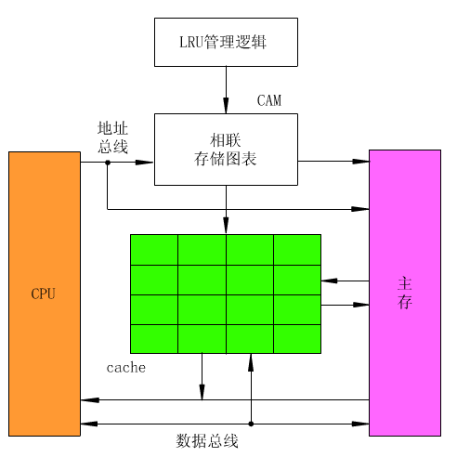
Cache原理图
Cache替换管理
cache与主存之间的数据交换是以块为单位
主存分块
CPU与cache/主存之间的数据交换是以字为单位
Notes:
近期最少使用算法(LRU)

Slide 50
cache的基本工作原理示意图
CPU将内存地址同时发往Cache和主存
Notes:
当CPU读取主存中一个字时，便发出此字的内存地址到cache和主存。
cache控制逻辑依据地址判断此字当前是否在 cache中：
若是，此字立即传送给CPU；
若非，则从主存读出此字送到CPU，同时，把含有这个字的整个数据块从主存读出送到cache中。

Slide 51
cache的四个问题
当把一块调入cache时，放在哪行?
全相联、直接映射、组相联
如何判断当所要访问的地址在cache中?
映射方式
地址变换
1
2
当发生失效时，应替换哪一行？
当进行写操作时，应进行哪些操作?
保证数据的一致性
替换算法
写策略
3
4

Slide 52
Cache基本概念
Cache的作用
解决CPU和主存之间的速度不匹配问题
小容量存储器，用SRAM实现
对用户透明
Cache的原理
程序局部性：时间和空间
Cache性能
命中率、平均访问时间、效率

Slide 53
CAM
按内容访问、比较器
主存地址：块地址和块内偏移
Cache分为若干行（Line），每行的容量和主存块相同
Cache与主存的数据交换是以块为单位
主存地址：
块地址(s位)
块内偏移(w位)
\

Slide 54
3.6.2 主存与Cache的地址映射
标记(s)
字号(w)
全相联
直接相联
组相联
标记(s-d)
组号 (d)
字号(w)
标记(s-r)
行号(r)
字号(w)

Slide 55
1.全相联
主存块大小决定
主存
地址长度 = (s+w)位，寻址单元数 = 2^{s+w}个字
块大小=2^{w}个字，块数 = 2^{s}个
主存地址
块号(s)
字地址(w)
Cache
行大小=2^{w}个字，行数=m
标记位数=s位
标记 (s)
块号
主存地址
主存
B₀
00 00000000
00 00000001
行号
标记(s位)
cache
00 00000010
L₀
00 00000011
L₁
…
00 00000100
L₂
00 00000101
L₃
…
…
L₄
L₅
L₆
L₇
B₂₅₅
11 11111100
11 11111101
11 11111110
11 11111111

Slide 56
全连接
特点：(主存块)多对多(Cache行)
主存一块可以放到Cache任一行
将全部块地址作为Cache行的标记(Tag)
检索方式
CPU发出的访存地址中的块地址同时和Cache中所有的Tag进行比较
说明
冲突概率小，但成本高
适用于小容量的Cache

Slide 57
全相联cache的检索过程
/s+w
主存
块号
CAM
cache
B₀
标记(Tag)
主存地址
块号(s)
字地址(w)
L₀
…
…
/s
/w
…
/s
/w
标记(Tag)
/s
/s
L_{i}
/w
B_{j}
…
…
比较器
…
…
命中
标记(Tag)
/s
L_{m-1}
未命中

Slide 58
2.直接相联
Cache行个数决定
主存块大小决定
主存
地址长度 = (s+w)位，寻址单元数 = 2^{s+w}个字
块大小 = 2^{w}个字，块数 = 2^{s}个
主存地址
区号(s-r)
区内块号(r)
字地址(w)
Cache
行大小 = 2^{w}个字，行数 = m = 2^{r}
标记位数 = s-r 位
标记(s-r)
主存区内块号 = cache行号
块号
主存地址
主存
第1区
B₀
00 00000000
B₁
00 00000100
行号
标记(s-r位)
cache
…
…
L₀
B₇
00 00011100
00 00100000
第2区
L₁
B₈
L₂
B₉
00 00100100
L₃
…
…
…
L₄
L₅
L₆
11 11100000
第
2^{s-r}-1
区
L₇
B₂₄₈
B₂₄₉
11 11100100
…
…
B₂₅₅
11 11111100

Slide 59
直接相联
特点：(主存块) 多对一 (Cache行)
一个主存块只能映射到 Cache 的一个特定行上
Cache的行号 i 和主存块号 j 之间对应关系：i = j mod m (m 为Cache总行数)
检索方式
用访存地址中的块号的 r 位行索引找到Cache中对应的行
然后用块号的 s-r 位与该行tag的 比较
说明
硬件简单，成本低，容易产生冲突
频繁置换会导致 Cache 抖动，效率下降
适合大容量 Cache 采用

Slide 60
直接映射cache的检索过程
/s+w
主存
块号
CAM
cache
B₀
标记(Tag)
主存地址
区号(s-r)
区内块号(r)
字地址(w)
L₀
…
…
/s-r
/r
/w
/s-r
…
标记(Tag)
/s
L_{i}
/w
B_{j}
比较器
…
…
命中
标记(Tag)
L_{m-1}
未命中

Slide 61
3.组相联
Cache组个数决定
主存块大小决定
主存
地址长度 = (s+w)位，寻址单元数 = 2^{s+w}个字
块大小 = 2^{w}个字，块数 = 2^{s}个
主存地址
区号(s-d)
区内块号(d)
字地址(w)
Cache
行大小 = 2^{w}个字，行数 = m = uv
组数 = u = 2^{d}，每组行数 = 路数 = v
标记位数 = s-r 位
标记(s-r)
主存区内块号 = cache组号
块号
主存地址
主存
第1区
B₀
00 00000000
B₁
00 00000100
组号
标记(s-r位)
cache
B₂
…
S₀
B₃
00 00011100
00 00100000
第2区
B₄
S₁
B₅
00 00100100
…
…
…
S₂
S₃
11 11100000
第
2^{s-r}-1
区
B₂₅₂
B₂₅₃
11 11100100
B₂₅₄
…
B₂₅₅
11 11111100
Notes:
从存放位置的灵活性和命中率来看，全相联更优；从比较器硬件电路简单及硬件投资来说，后者更佳。组相联是一种折中方案。

Slide 62
组相联
检索方式
首先访存地址的块地址的低 d 位找到对应组
然后将块地址的高 s-d 位与该组 v 行中的所有 tag 同时进行比较
特点
比全相联容易实现，冲突低
全相联映射和直接映射的折衷
得到普遍采用

Slide 63
组相联cache的检索过程
/s+w
主存
块号
CAM
cache
B₀
标记(Tag)
L₀
主存地址
区号(s-d)
区内块号(d)
字地址(w)
标记(Tag)
L_{v-1}
S₀
…
…
/s-d
/d
/w
/s-d
…
标记(Tag)
L₀
/s
标记(Tag)
S_{q}
/w
B_{j}
L_{v-1}
比较器
…
…
命中
标记(Tag)
L₀
标记(Tag)
L_{v-1}
S_{u-1}
未命中

Slide 64
例 直接映射方式的内存地址格式如下所示
标记 (s-r)
行 (r)
字 (w)
8位
14位
2位
若主存地址用十六进制表示为BBBBBB，请用十六进制格式表示直接映射方式cache的标记、行、字的值
1 | 0 | 1 | 1 | 1 | 0 | 1 | 1 | 1 | 0 | 1 | 1 | 1 | 0 | 1 | 1 | 1 | 0 | 1 | 1 | 1 | 0 | 1 | 1
标记(s-r)
行(r)
字(w)
(BB)₁₆
(2EEE)₁₆
(3)₁₆

Slide 65
例 一个4路组相联cache由64行组成，主存储器包含4K个块，每块128字。请表示内存地址的格式？
典型例题
每块128字
128=2⁷，块内的字地址需要7位
cache由64个行组成，4路组相联
Cache：每组4行，64/4=16=2⁴组，需4位组号
主存包含4K个块
4K=2¹²块，块号：12位
标记位：12-4 = 8位
组相联映射下的主存地址格式如下：
标记(s-d)
组号(d)
字号 (w)
8位
4位
7位

Slide 66
例 有一个存储体系，主存容量1MB，字长1B，块大小16B，cache容量64KB。若cache采用全相联映射，对内存地址(F0010)₁₆ 给出相应的标记和字号。
解：
主存容量1M=2²⁰，主存地址共20位
块大小16B =2⁴B，字号(块内偏移)=2⁴字节，w=4
块地址：20-4=16位
全相联映射 ，标记位数等于块地址位数，为16位
标记(s-r)
字号(w)
16位
4位
主存格式
主存地址(F0010)₁₆ =(1111 0000 0000 0001 0000)₂
对应的标记=1111 0000 0000 0001 字号=0000

Slide 67
例 某PC主存容量为128KB，cache容量4KB，每块32B
主存多少块 ? 块地址多少位 ? cache多少行 ?
每块32B=2⁵B，字号：5位
主存块：128K/32=4K=2¹²，块地址：12位
Cache行：4K/32=128=2⁷
用直接映射时，cache标记几位 ?
低7位定位Cache行，高5位为标记
标记(s-r)
行号(r)
字号(w)
5位
7位
5位
用全相联映射，cache标记几位 ?
cache标记：12位
标记(s)
字号(w)
12位
5位

Slide 68
例 某计算机的cache有16行，采用二路组相联映射方式，每个主存块大小为32字节，按字节编址。
则主存129号单元的主存块装入Cache的组号是：
A) 0 B) 2 C) 4 D) 6
解
Cache二路组相联，每组2行，共有16/2=8组，组号：3位。
每块32字节，所以块内地址：5位。
129转化为二进制100_00001：前3位为组号，组号为4。
方法2：129/32 = 4 ，4 mod 8 = 4
标记(s-d)
组号(d)
字号(w)
3位
5位

Slide 69
注意
块地址
块号
块内偏移
块内地址
字地址
字号

Slide 70
3.6.3 替换策略

Slide 71
为什么需要替换？如何替换
为什么需要替换？
当从主存向Cache传送一个新块，而Cache中可用位置已被占满时，就会产生替换问题
如何替换？
直接映射：替换Cache中指定的一行
全相联和组相联： 从所有行或组内所有行中选取一行换出

Slide 72
Cache的常用替换算法
Least Frequently Used
最不经常使用算法 (LFU)
近期最少使用算法 (LRU)
随机
Least Recently Used
命中行计数器增 1
命中行计数器清零

Slide 73
最不经常使用算法(LFU)
LFU算法
每行设置一个计数器，0 开始计数
每访问一次， 被访问行的计数器增 1
当需要替换时，将计数值最小的行换出，同时将该行的计数器都清零
不能严格反映近期访问情况
刚调入Cache的新行很容易被换出
缺点

Slide 74
例 设Cache有1、2、3、4共4行(全相联映射)
Cache
a、b、c、d、e等为主存中的块，访问顺序依次如下：a、b、c、d、c、b、d、e、d、d、a、e
① 采用LFU算法替换
0行 | 1行 | 2行 | 3行
a
a进入
a1
0
0
0
b
b进入
a1
b1
0
0
c
c进入
a1
b1
c1
0
d
d进入
a1
b1
c1
d1
LFU算法
每行设置一个计数器，0 开始计数
每访问一次， 被访问行的计数器增 1
当需要替换时，将计数值最小的行换出，同时将该行的计数器都清零
c
命中
a1
b1
c2
d1
b
命中
a1
b2
c2
d1
d
命中
a1
b2
c2
d2
e
替换a
e1
b2
c2
d2
d
命中
e1
b2
c2
d3
d
命中
e1
b2
c2
d4
a
替换e
a1
b2
c2
d4
e
替换a
e1
b2
c2
d4

Slide 75
近期最少使用算法(LRU)
LRU算法说明
将近期内长久未被访问过的行换出。
每行设置一个计数器
访问时，命中行计数器清零，其它各行计数器增1
当需要替换时，将计数值最大的行换出。
优点
保护了刚拷贝到Cache中的新行，提高了命中率。

Slide 76
例 设Cache有1、2、3、4共4行(全相联映射)
Cache
a、b、c、d、e等为主存中的块，访问顺序依次如下：a、b、c、d、c、b、d、e、d、d、a、e
② 采用LRU算法替换
0行 | 1行 | 2行 | 3行
a
a进入
a0
-
-
-
b
b进入
a1
b0
-
-
c
c进入
a2
b1
c0
-
d
d进入
a3
b2
c1
d0
LRU算法
每行设置一个计数器
访问时，命中行计数器清零，其它各行计数器增1
当需要替换时，将计数值最大的行换出。
c
命中
a4
b3
c0
d1
b
命中
a5
b0
c1
d2
d
命中
a6
b1
c2
d0
e
替换a
e0
b2
c3
d1
d
命中
e1
b3
c4
d0
d
命中
e2
b4
c5
d0
a
替换c
e3
b5
a0
d1
e
命中
e0
b6
a1
d2

Slide 77
随机替换
随机替换
随机地选取一行换出

Slide 78
3.6.4 Cache的写操作策略
Cache的内容只是主存部分内容的副本
对Cache的写入导致与主存内容的不一致

Slide 79
三种写策略
均需考虑写命中和写不命中两种情况
写回法
全写法
写一次法
(Write-Back)
(Write-Once)
(Write-Through)
写穿透
写直达

Slide 80
写回法
写命中
先修改Cache的内容，而不立即写入主存；
只有当此行被替换时才写回主存。
写未命中
首先将内存中对应块调入Cache，然后对其修改；
当此行换出时，写回主存。
特点
减少了访问主存的次数，但是存在不一致的隐患。
每行配置一个修改位，以反映此行是否被CPU修改过。 被修改过的行称为脏行(dirty)

Slide 81
全写法
写命中时
同时写入Cache与主存
写未命中时
特点
无需增加修改位
写Cache和写主存同步进行
一定程度上降低了Cache的性能。
直接向主存进行写入

Slide 82
一次法 (写回法+全写法)
写命中时
第一次：采取全写法
不是第一次：采取写回法
写未命中时
与写回法相同
主要用于多处理器系统
特点

Slide 83
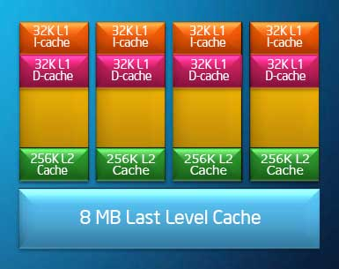
Intel i7 Cache 结构

Slide 84
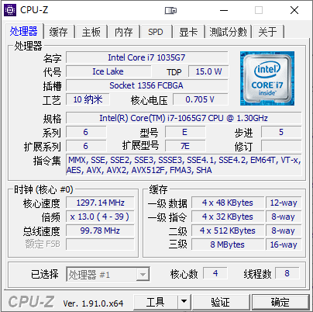
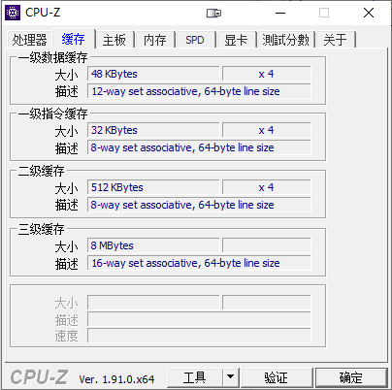

Slide 85
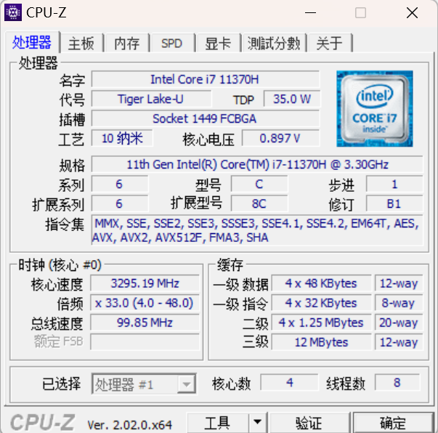
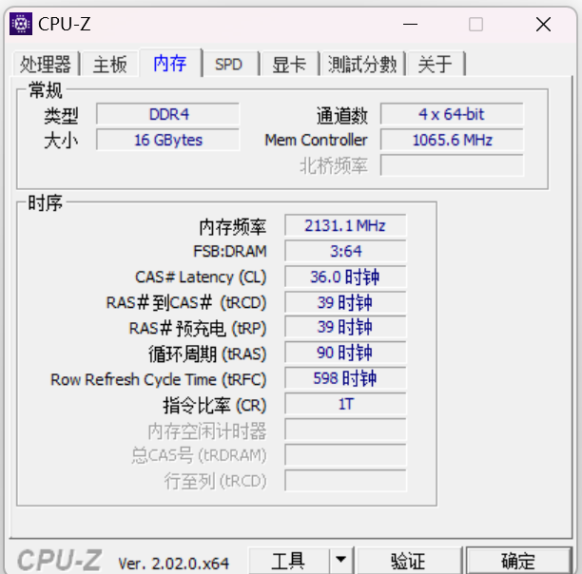

Slide 86
例题
主存地址空间大小为256MB，按字节编址。指令数据Cache，均有8行，Cache行大小为64B，数据Cache直接相联。现有两功能相同的程序A，B，其伪代码如下所示：
假定int型数据为32位补码，程序编译时i,j,sum均分配在寄存器中，数组a按行优先方式存放，首地址为320（十进制）。
1）数组元素a[0][31],a[1][1]所在主存块对应的Cache行分别是多少，行号从零开始。
2)程序A，B的数据访问命中率各是多少？那个程序的执行时间更短?
int a[256][256];
for (i = 0; i < 256; i++)
for (j = 0; j < 256; j++)
sum += a[i][j];
int a[256][256];
for (j = 0; j < 256; j++)
for (i = 0; i < 256; i++)
sum += a[i][j];
程序A
程序B
Notes:
(1) 320=101000000，a[0][31]的地址是320+31x4=444=110_111100, 块地址为444/64=6, 6/8=6，位于第6行
a[1][1]的地址是320+256x4+4=1348=1_00000_00000+1010_00000+100=10_101_000100
块地址=1348/64=21，行号=21/8=5
a[0][0]的地址是320=101_000000，位于第5行，每行16个数组
a[0][16]的地址是320+16x4=110_000000，位于第6行
a[1][0]的地址是320+256x4=10101_000000，位于第5行，按列访问每次均需替换同一行，Cache抖动
(2) 程序A满足局部性，执行时间更短 程序A的命中率（15*16*256）/（256*256）
程序B的命中率0

